Slide 1
PROJET TEFIALA GEF-7 — RFP/2026/ULA/097 — LOT 3
Programme d'incubation des entreprises vertes
Paysage Volanony-Matsiatra (PVM) — District de Vohibato — Communes d'Ihazoara, Andranomiditra, Vohitrafeno et Vinanitelo
CARSO — Centre d'Affaires de la Région Sud-Ouest (GIE) Client : FAO — Projet TEFIALA GEF-7 (GCP/MAG/090/GFF)

Slide 2
Sommaire
Présentation du CARSO
La mission : comprendre le mandat du Lot 3
Cibles et résultats attendus
Méthodologie : les 5 phases de l'incubation
Le parcours de formation : 5 bootcamps
Planning du programme (Gantt)
Équipe et moyens
Suivi, indicateurs et prochaines étapes
Présentation du programme d'incubation des entreprises vertes — Lot 3 PVM (TEFIALA GEF-7)
2 / 11

Slide 3
Qui est le CARSO ?
Un centre d'affaires au service de l'entrepreneuriat du Sud-Ouest malgache
Groupement d'Intérêt Économique (GIE), basé à la CCI de Toliara
Né du programme MIARY, en collaboration avec le Projet PIC (Pôles Intégrés de Croissance)
Accompagnement entrepreneurial, renforcement de compétences et appui stratégique
Objectif : créer des emplois durables pour les opérateurs économiques locaux
Structure d'Appui à l'Entrepreneuriat (SAE) candidate au partenariat FAO TEFIALA
Présentation du programme d'incubation des entreprises vertes — Lot 3 PVM (TEFIALA GEF-7)
3 / 11

Slide 4
La mission : le mandat du Lot 3
Transformer les OP en entreprises vertes dans le paysage Volanony-Matsiatra
Organiser et mettre en œuvre le programme d'incubation des OP et de leurs membres
En faire des acteurs engagés dans les chaînes de valeurs cibles du paysage PVM
Dans une logique d'entreprises vertes à impacts positifs sur les ressources naturelles
Zone : District de Vohibato (Haute Matsiatra) — Ihazoara, Andranomiditra, Vohitrafeno, Vinanitelo
Durée : 10 mois maximum, à partir de la signature du contrat avec la FAO
Présentation du programme d'incubation des entreprises vertes — Lot 3 PVM (TEFIALA GEF-7)
4 / 11

Slide 5
Cibles du Lot 3
Commune | OP cibles | Incubés cibles | Bénéficiaires indirects
Ihazoara | 5 | 15 | 125
Andranomiditra | 5 | 15 | 125
Vohitrafeno | 5 | 15 | 125
Vinanitelo | 5 | 15 | 125
Présentation du programme d'incubation des entreprises vertes — Lot 3 PVM (TEFIALA GEF-7)
5 / 11

Slide 6
Résultats attendus
R1 : 1 programme d'incubation conçu, harmonisé et mis en œuvre dans le PVM
R2 : 45 membres d'OP incubés avec un parcours structuré de renforcement de capacités
R3 : 4 OP incubées mises en relation avec des mentors et acteurs économiques
R4 : liens fonctionnels opérationnels entre OP, mentors, incubateurs et marchés
À moyen terme : 85 % d'applicabilité des acquis, +80 % de chiffre d'affaires visés
Présentation du programme d'incubation des entreprises vertes — Lot 3 PVM (TEFIALA GEF-7)
6 / 11

Slide 7
Méthodologie : 5 phases
Phase | Contenu | Période
1. Démarrage et ciblage | Critères d'éligibilité, sensibilisation, sélection des 45 incubés, plan de travail | Mois 1
2. Formation entrepreneuriale | 5 bootcamps de 3 jours (gouvernance, esprit d'entreprise, plan d'affaires, marketing, financement) | Mois 2-6
3. Coaching final | Diagnostic final, plan stratégique 1 an, pitch devant bailleurs, mise en réseau | Mois 7-8
4. Suivi post-incubation | Adoption des acquis : comptabilité, rôles, documents financiers | 8 jours
5. Mentoring et mise en réseau | Succès stories, master class, communauté de pratique, foires | 10 jours
Présentation du programme d'incubation des entreprises vertes — Lot 3 PVM (TEFIALA GEF-7)
7 / 11

Slide 8
Le parcours de formation : 5 bootcamps
Bootcamp | Objectif clé | Durée
1. Gouvernance | Structure organisationnelle, rôles, règlement intérieur, décision collective | 3 jours
2. Esprit entrepreneurial | Créativité, confiance en soi, autonomie, résilience | 3 jours
3. Plan d'affaires et gestion financière | Plan d'affaires adapté au GDT/GDF, comptabilité simplifiée, budget, prix | 3 jours
4. Marketing et commercialisation | Cartographie des marchés, vente groupée, négociation, qualité | 3 jours
5. Accès au financement | IMF, banque, subventions ; demande de financement, négociation, épargne | 3 jours
Présentation du programme d'incubation des entreprises vertes — Lot 3 PVM (TEFIALA GEF-7)
8 / 11

Slide 9
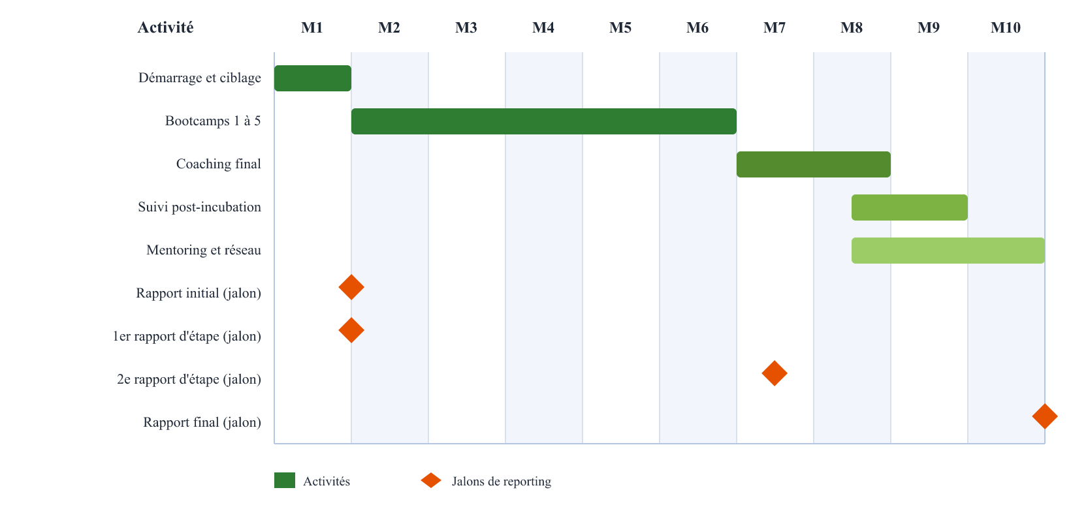
Planning du programme (Gantt)
Planning sur 10 mois — cohorte d'entreprises vertes prête d'ici fin août 2026
Présentation du programme d'incubation des entreprises vertes — Lot 3 PVM (TEFIALA GEF-7)
9 / 11

Slide 10
Équipe et moyens
Total : 125 jours-homme sur la période d'incubation
Maîtrise du dialecte local (Betsileo) exigée pour les formateurs et l'assistant
Bootcamps organisés dans les 4 communes, 2 à 3 personnels SAE par session
Poste | Rôle | HJ
Chef de mission | Interlocuteur principal FAO/UGP, management de l'équipe, suivi des incubés, reporting | 50
2 Formateurs (principal + accompagnateur) | Conduite des bootcamps, suivi et coaching des incubés | 40
Assistant administratif et logistique | Logistique des sessions de formation en milieu rural | 35
Présentation du programme d'incubation des entreprises vertes — Lot 3 PVM (TEFIALA GEF-7)
10 / 11

Slide 11
Suivi, indicateurs et prochaines étapes
Point focal dédié CARSO ↔ FAO / UGP TEFIALA
4 rapports clés conditionnant les paiements : initial (M1), étape (fin M1), étape (M7), final (M10)
Pièces justificatives : listes de présence, supports, photos, registres de coaching
Prochaine étape : validation du plan de travail détaillé avec la FAO au démarrage
50 %
MOBILISATION DES ENTREPRENEURS VERTS
85 %
APPLICABILITÉ DES ACQUIS
+80 %
CHIFFRE D'AFFAIRES DES INCUBÉS
Présentation du programme d'incubation des entreprises vertes — Lot 3 PVM (TEFIALA GEF-7)
11 / 11

